Slide 1
Life Cycle Thinking: Achieving Environmental Sustainability and Better Quality
Dr. Maria Georgiades
Post-doctoral researcher
University of Cyprus | Construction Sustainability Research Centre (CSRC)
Cyprus Quality Seminar 2025

Slide 2
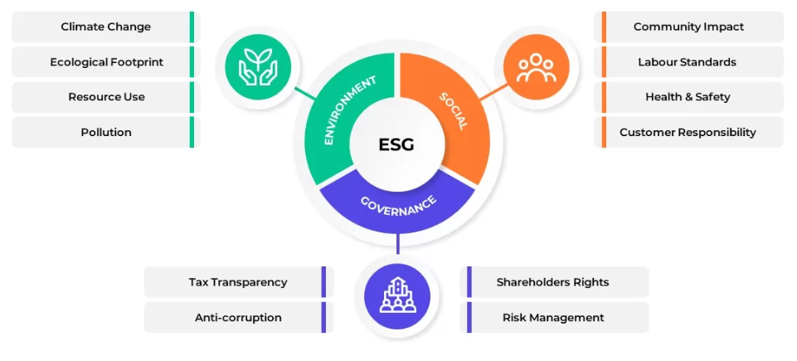
Από την Ποιότητα στη Βιωσιμότητα και στο ESG
Το ESG σημαίνει Περιβάλλον (Environment), Κοινωνία (Society) και Εταιρική Διακυβέρνηση (Governance) και αναφέρεται σε ένα σύνολο προτύπων που χρησιμοποιούνται για να μετρήσουμε τον περιβαλλοντικό και κοινωνικό αντίκτυπος ενός οργανισμού.
Περιλαμβάνει τα δεδομένα και τους δείκτες που χρειάζονται για να στηρίξουν τη λήψη αποφάσεων τόσο από τις εταιρείες όσο και από τους επενδυτές.

Slide 3
Το “E” στο ESG: Περιβαλλοντική ευθύνη
Ο πυλώνας «Περιβάλλον» αξιολογεί πώς οι οργανισμοί διαχειρίζονται τον αντίκτυπό τους στον πλανήτη.
Βασικοί δείκτες:
Εκπομπές αερίων του θερμοκηπίου (π.χ. CO₂-ισοδύναμα)
Κατανάλωση ενέργειας και νερού
Παραγωγή αποβλήτων και κυκλικότητα
Αποδοτική χρήση πόρων και αποτύπωμα υλικών
Γιατί έχει σημασία:
Κανονιστικά πλαίσια (π.χ. ESPR), μηχανισμοί πολιτικής/αγοράς άνθρακα (π.χ. CBAM), εργαλεία/έγγραφα συμμόρφωσης & διαφάνειας (π.χ. DPP/EPD) απαιτούν από τις εταιρείες να μετρούν και να δημοσιοποιούν αυτούς τους δείκτες.

Slide 4
Από το ESG στη Σκέψη Κύκλου Ζωής
Για να αντιμετωπίσουμε αυτούς τους δείκτες, πρέπει να καταλάβουμε πού και πώς εμφανίζονται σε όλο τον κύκλο ζωής ενός προϊόντος.
Η Σκέψη Κύκλου Ζωής (LCT) δίνει αυτή την ευρύτερη οπτική, συνδέοντας την περιβαλλοντική επίδοση με κάθε στάδιο: παραγωγή, χρήση και τέλος ζωής.
Η Ανάλυση Κύκλου Ζωής (LCA) στη συνέχεια ποσοτικοποιεί αυτές τις επιπτώσεις με δεδομένα, μετατρέποντας τη βιωσιμότητα σε μετρήσιμη απόδοση.
ESG
Environmental metrics
Life Cycle Thinking (LCT)
Life Cycle Assessment (LCA)
Data for Compliance

Slide 5
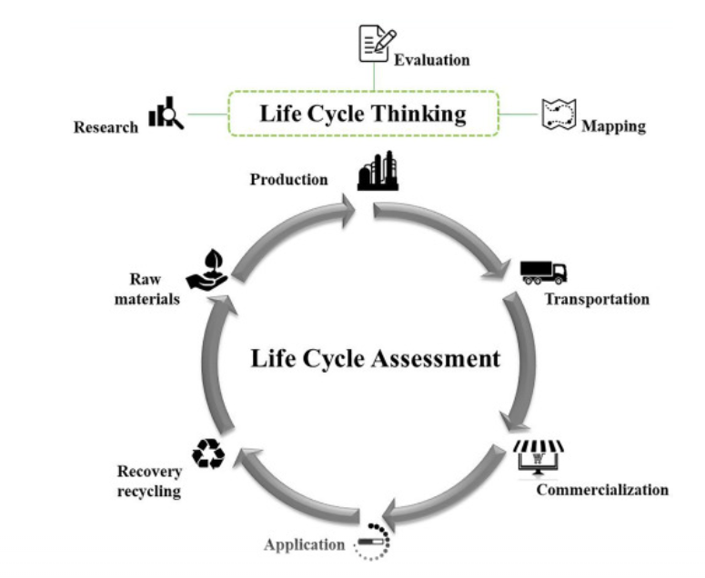
Τι είναι η Σκέψη Κύκλου Ζωής (LCT)
“Η σκέψη κύκλου ζωής είναι ο τρόπος σκέψης για τις συνέπειες στις περιβαλλοντικές, οικονομικές και κοινωνικές επιπτώσεις ενός προϊόντος σε όλη τη διάρκεια της ζωής του”
Η LCT είναι μια θεωρητική προσέγγιση που εξετάζει πώς μπορούν να βελτιωθούν ή να μειωθούν οι επιπτώσεις προϊόντων και υπηρεσιών σε όλα τα στάδια: εξόρυξη/προμήθεια πρώτων υλών, μετατροπή και παραγωγή, διανομή, χρήση και τελική διάθεση.

Slide 6
Τι είναι η Ανάλυση Κύκλου Ζωής (LCA)?
ISO version:
“Συγκέντρωση και αξιολόγηση των εισροών και εκροών και των δυνητικών περιβαλλοντικών επιπτώσεων ενός συστήματος προϊόντος σε όλο τον κύκλο ζωής του”
ISO BS EN 14040-2006; ISO BS EN 14044-2006
Inputs
System boundary
Outputs
Raw material acquisition
Raw materials
Atmospheric emissions
Manufacturing
Energy
Solid wastes
Η LCA είναι μια τυποποιημένη (ISO 14040/14044), ποσοτική μεθοδολογία που μετρά τις περιβαλλοντικές επιπτώσεις ενός προϊόντος/υπηρεσίας σε όλη την αλυσίδα αξίας
Operation/Use/Maintenance
Recycling/Waste management
Τρεις ενδεικτικοί τύποι μελετών LCA:
Εξερεύνηση: εντοπισμός ευκαιριών βελτίωσης προϊόντος.
Συγκριτική/λήψη αποφάσεων: ανάλυση συμβιβασμών με σενάρια.
Επικοινωνία: Περιβαλλοντικές Δηλώσεις Προϊόντος (EPDs).
Main product
By/Co-product

Slide 7
Πλαίσιο Ανάλυσης Κύκλου Ζωής (LCA)
1. Καθορισμός στόχου και πεδίου (Goal & Scope) Ορίζει τον σκοπό της μελέτης, τα όρια του συστήματος και τη λειτουργική μονάδα.
4. Ερμηνεία (Interpretation) Ανάλυση και παρουσίαση αποτελεσμάτων, με εντοπισμό βασικών ευρημάτων και περιοχών για βελτίωση.
2. Συλλογή και καταγραφή δεδομένων (LCI) Συλλογή δεδομένων για εισροές και εκροές: πρώτες ύλες, ηλεκτρική ενέργεια, νερό, εκπομπές κ.λπ. μέσα στο σύστημα.
3. Αξιολόγηση επιπτώσεων κύκλου ζωής (LCIA) Μετατρέπει τα δεδομένα απογραφής σε περιβαλλοντικές επιπτώσεις, ποσοτικοποιώντας τη συμβολή σε κατηγορίες επιπτώσεων.

Slide 8
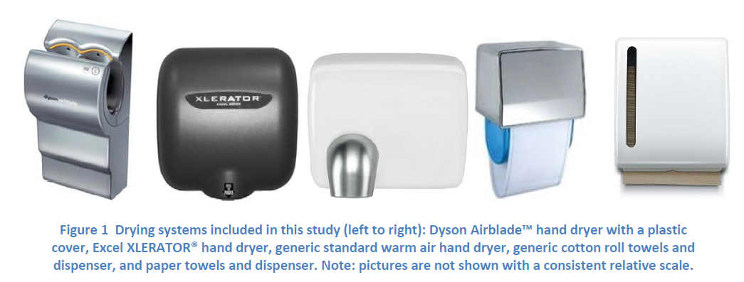
Παράδειγμα συγκριτικής LCA
Ο συνολικός στόχος της μελέτης είναι να συγκρίνει το περιβαλλοντικό αποτύπωμα κύκλου ζωής διαφόρων συστημάτων στεγνώματος χεριών, σε μια κοινή βάση σύγκρισης.

Slide 9
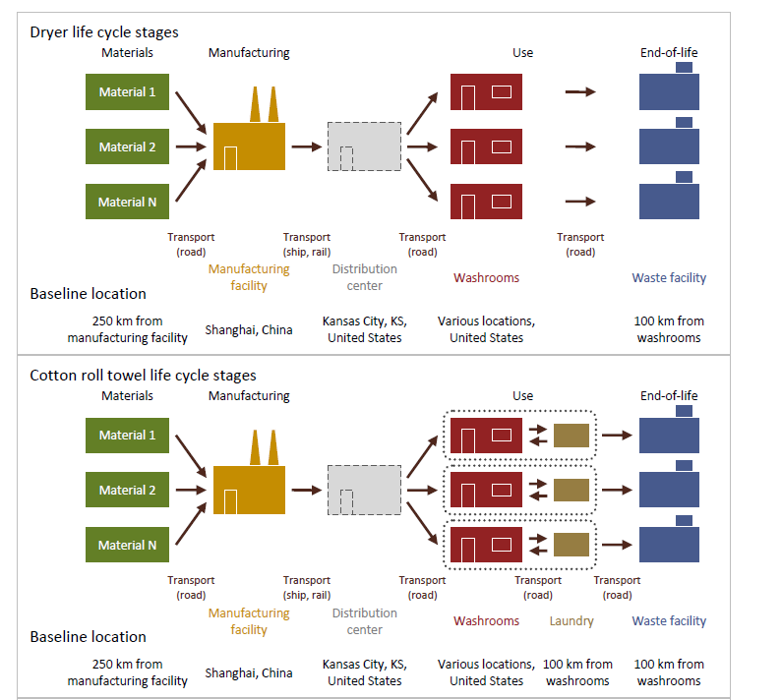
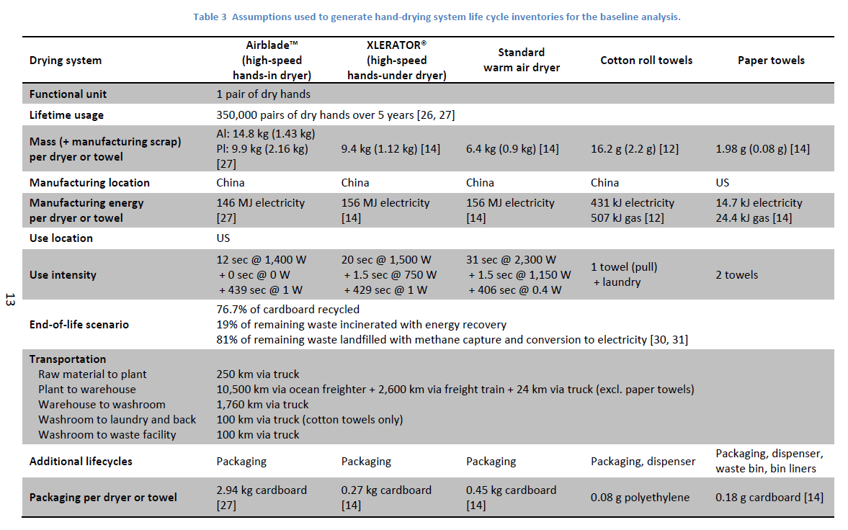
Όρια συστήματος και καταγραφή δεδομένων (LCI)

Slide 10
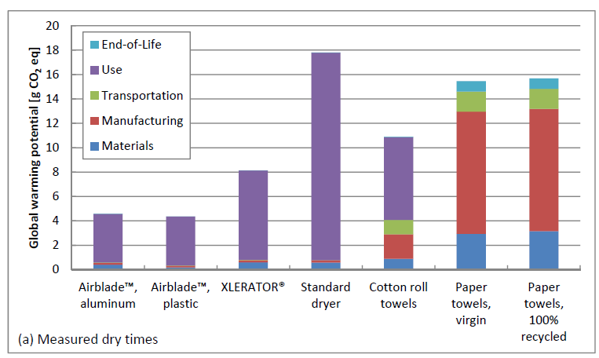
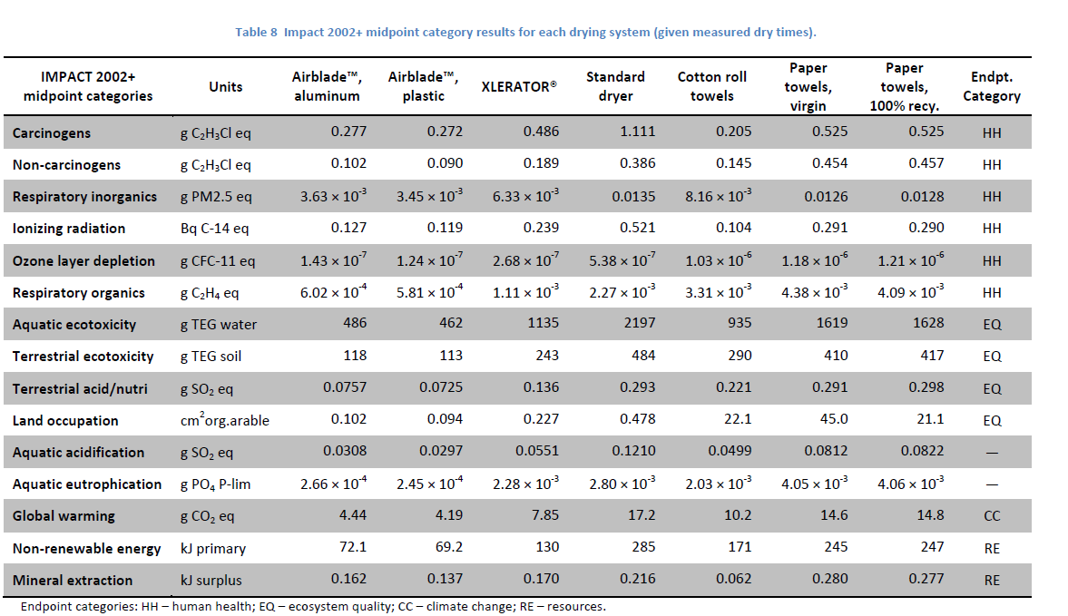
Αξιολόγηση επιπτώσεων κύκλου ζωής (LCIA)

Slide 11
Ανάλυση Κύκλου Ζωής (LCA) και Ευρωπαϊκά Πλαίσια Συμμόρφωσης
Πλαίσιο | Τύπος | Πεδίο εφαρμογής | Ρόλος της LCA
ESPR – Κανονισμός Οικολογικού Σχεδιασμού για Βιώσιμα Προϊόντα (2024) | Κανονισμός ΕΕ | Απαιτήσεις κυκλικότητας, ανθεκτικότητας, πληροφορίας · εισάγει DPP | Δεδομένα/όρια βασισμένα σε LCA (π.χ. ενσωματωμένος άνθρακας)
DPP – Ψηφιακό Διαβατήριο Προϊόντος | Εργαλείο διαφάνειας (μέτρο του ESPR) | Ψηφιακό «διαβατήριο» προϊόντος (υλικά, επισκευή, ανακύκλωση, ιχνηλασιμότητα) | Περιλαμβάνει δείκτες από LCA/EPD για συγκρισιμότητα
EPD – Περιβαλλοντική Δήλωση Προϊόντος | Τεχνική δήλωση | Δημόσια περιβαλλοντικά αποτελέσματα προϊόντος | Πλήρης LCA κατά πρότυπα
CBAM – Μηχανισμός Συνοριακής Προσαρμογής Άνθρακα (2023–2026) | Μηχανισμός πολιτικής/τιμολόγησης άνθρακα στα σύνορα της ΕΕ / | Εισαγωγές επιλεγμένων αγαθών (π.χ. χάλυβας, τσιμέντο) | Υπολογισμός ενσωματωμένων εκπομπών (cradle-to-gate)

Slide 12
Κύρια σημεία
Η LCA παρέχει δεδομένα για περιβαλλοντική συμμόρφωση και αναφορές ESG.
Συνδέει την απόδοση προϊόντος με την εταιρική υπευθυνότητα
Καθοδηγεί υπεύθυνη καινοτομία, εντοπίζοντας ευκαιρίες βελτίωσης.
Ενισχύει τη διαφάνεια σε μια αγορά που βασίζεται στα δεδομένα.
«Δεν μπορείς να βελτιώσεις αυτό που δεν μετράς»

Slide 13
Σας ευχαριστώ για την προσοχή σας!
Επικοινωνία: maria.georgiades@ucy.ac.cy

